Slide 1

Экологическое воспитание детей раннего возраста через дидактические игры
Муниципальное дошкольное образовательное автономное учреждение
«Детский сад комбинированного вида № 124 «Василёк» г. Орска»
Подготовила воспитатель
1 кв категории
Галеян Лена Артемовна.

Slide 2

Актуальность
Начиная с раннего возраста, у малыша формируется свое отношение к окружающей среде. Бережное отношение к окружающей среде, чувство доброты, взаимопомощи, умение видеть красоту вокруг - все это должно закладывается с раннего детства.
В данном конкретном возрасте, на начальном этапе мы знакомим детей с дикими и домашними животными, их средой обитания, явлениями живой и неживой природы, бережному к ней отношению, т.е. закладываем необходимый базис для дальнейшего экологического воспитания подрастающего поколения.
Основной и, пожалуй, единственный (ведущий) вид деятельности детей раннего возраста это игра. Через игру осуществляется воспитание и обучение малыша.
А дидактическая игра – это основное средство любого воспитания, познания окружающего мира, к тому же самый эффективный метод развития подрастающего поколения. Дидактическая игра дает возможность формировать новые знания, расширяя уже изученные. В ходе игры малыши узнают элементарные экологические явление, учатся применять имеющиеся у них знания, активизируют разнообразные умственные процессы, обогащают и активизируют словарь, способствуют воспитанию у детей умения играть вместе, договариваться.
Дидактические игры решают огромное количество образовательных, развивающих и воспитывающих задач.

Slide 3

Очень важно на первом этапе - зрительное восприятие (наглядность), слова воспитателя и действий самих детей с игрушками, игровыми пособиями, предметами. Сначала мы малышу рассказываем, затем показываем и на последнем этапе он уже сам манипулирует с игрушкой, предметом, пособием. Таким образом, мы решаем главный принцип педагогики: «Услышу, увижу, сделаю – значит пойму!».
Игра никогда не надоедает малышу. Таким образом, дети и заняты интересным делом, и познают азы экологии. Любая игра носит дидактический характер, т.к. решает определенные задачи.
К дидактическим можно отнести и творческие игры, связанные с природой. В ходе таких игр дети усваивают знания о труде взрослых в природе, формируют положительное к нему отношение.
Строительные игры с природным материалом как песок, шишки, камешки и т. д. – это вид творческих игр. В процессе такой игры, у детей формируются знания о свойствах, качествах этих материалов (из мокрого песка можно лепить - из сухого нельзя и т.д.)
К тому же развивается мелкая моторика, тактильное восприятие.
Дидактические игры с экологическим уклоном способствуют повышению уровня экологической культуры, активизации словаря, развитию воображения, памяти, мышления, внимания, нравственных качеств, а также воспитанию бережного отношения к природе.

Slide 4

Цель и задачи
Целю моей педагогической деятельности - формирование элементарных
экологических знаний у детей раннего возраста через дидактические игры.
Дать элементарное представления детей о многообразии природного мира, воспитание бережного обращение к ней.
Исходя из цели выделила следующие задачи :
Формирование системы элементарных экологических знаний;
Учить с помощью дидактических игр узнавать в натуре , на картинках,
в игрушках домашних животных(кошку, собаку, корову, курицу и т. д) и их детенышей называть их; узнавать на картинках некоторых диких животных (медведя, зайца, лису и т. д) и называть их.
Учить различать по внешнему виду овощи(помидор, огурец, морковь) и
фрукты(яблоко, груша и т.д)
Воспитывать бережное оснащение к растением и животным.

Slide 5

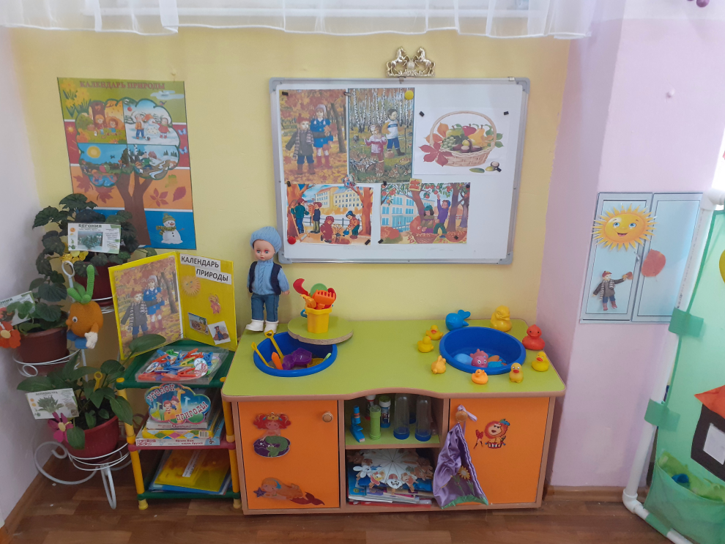
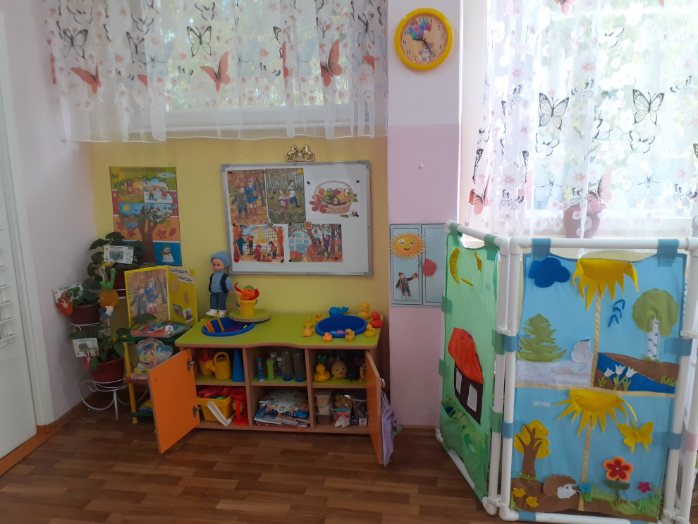
Уголок природы в нашей группе
В уголке природы имеется растения с крупными листьями; календарь природы (в котором воспитатель вместе с детьми отмечает время года картинкой с ясно различимыми сезонными признаками);кукла в сезонной одежде и обуви; макеты овощей и фруктов; природный материал в контейнерах (каштаны, жёлуди, шишки, сухие листья); дидактические игры соответствующие
возрасту детей («Кто что ест?», «Кто где живет», «Сложи картинку», «Найди лучики для солнышка», «Собирай одуванчик», «Чей хвостик» и т.д ); предметные картинки с изображением животных, растений, явлений природы; игра «Что мы видим в окошке»;инструменты для ухода за растениями, лейки, губки( для вытирания пыли с листьев, которыми пользуется воспитатель, по возможности привлекая к труду детей). Уголок «Песок вода». Игрушки из разных материалов(тонет -не тонет ), формочки, лопатки, ведерки для игры с песком, ширма «Время года» .

Slide 6
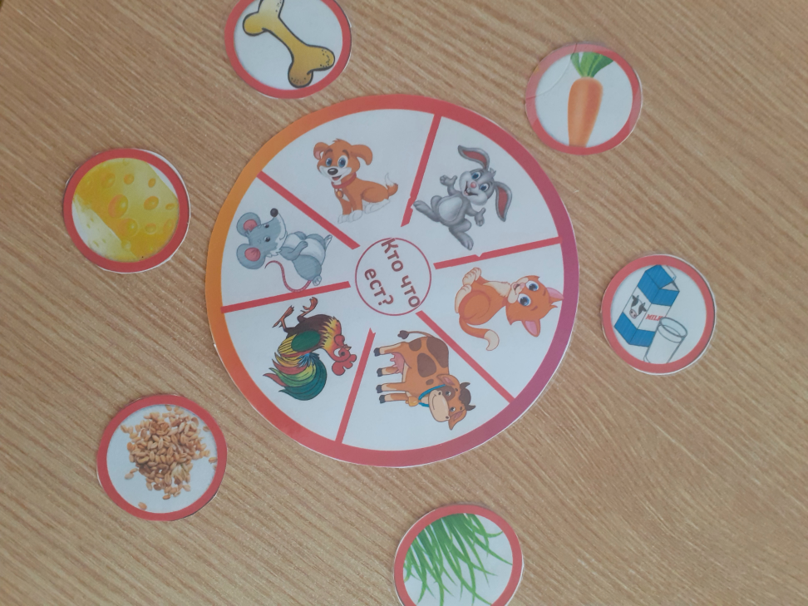
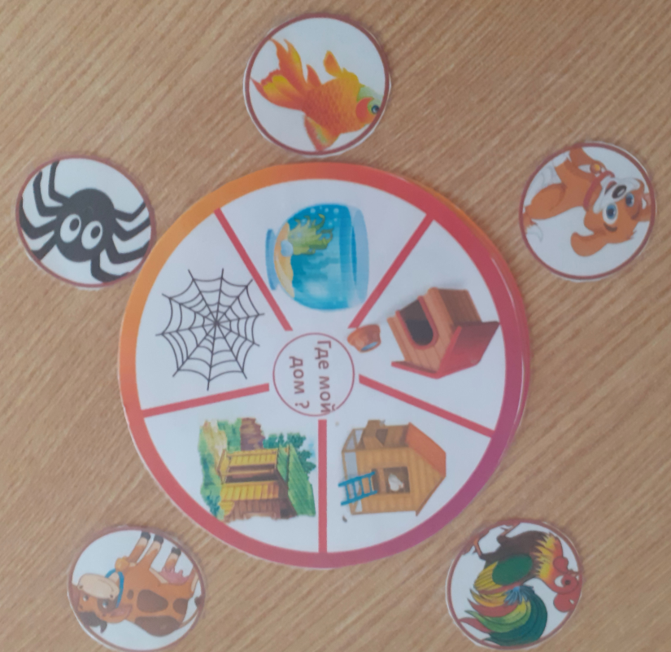
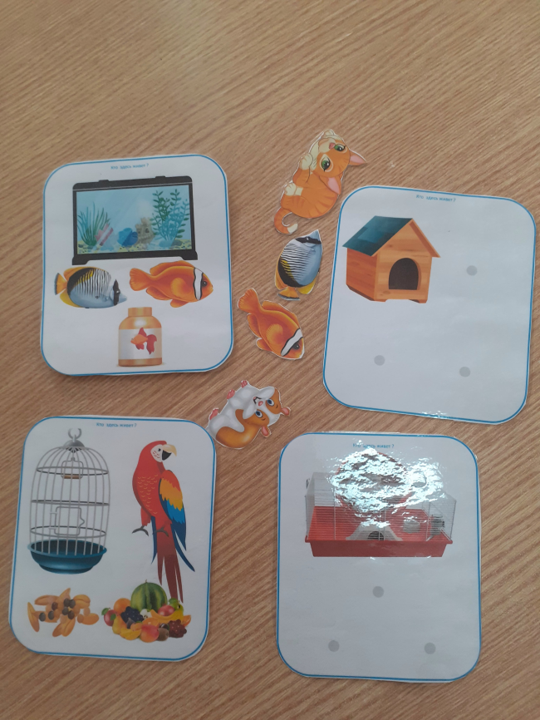
Игра «Кто что ест?»
Цель: Закрепить знания детей о том, чем питаются разные домашние и дикие животные.
Развивать мышление, внимание, речь, а также развивать мелкую моторику ру.
Воспитывать бережное отношение к диким и домашним животным
Игра:« Где мой домик»
Цель: формировать умения детей соотносить изображение животных с его местом обитания, правильно называя животное.

Slide 7

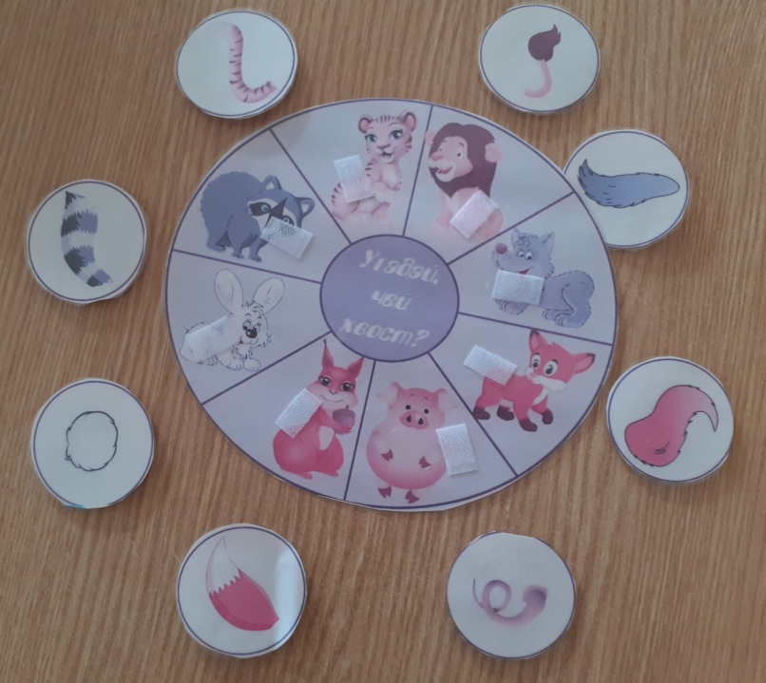
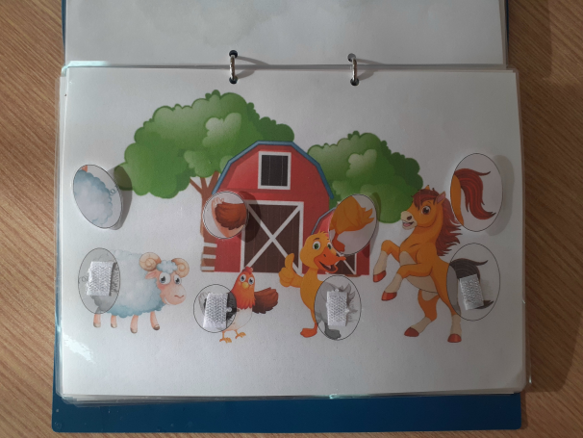
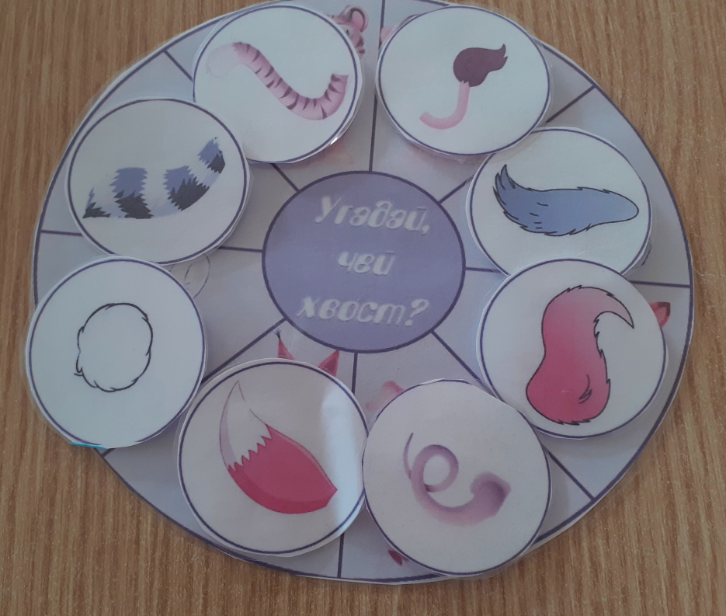
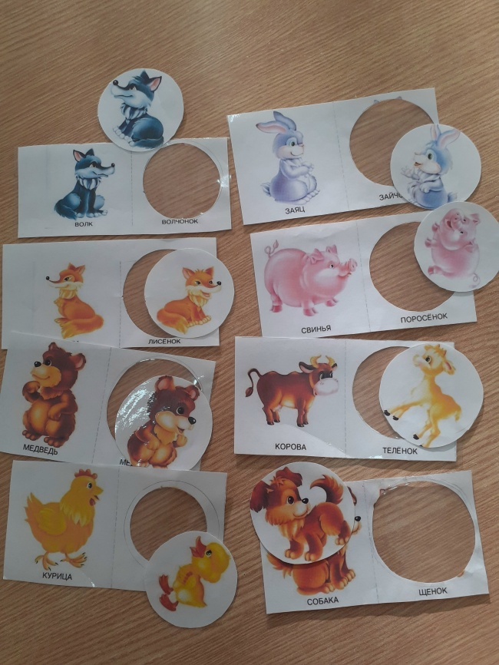
Игра: « Угадай чей хвост»
Цель: Развитие познавательного интереса.
-Учить правильно называть животных, части тела животного, узнавать известных зверей по неполному изображению (без хвоста).
-развивать речь, активизировать понятия «большой», «маленький».внимание, логическое мышление, зрительное восприятие, связную речь.
Игра: «Чьи детки?»
Цель: Знакомство с животными и их детенышами, учить называть их и сравнивать их по величине.
Развитие связной речи, любознательности;
Развитие мышления, зрительного внимания.
Воспитание любви и бережного отношения к домашним животным.

Slide 8
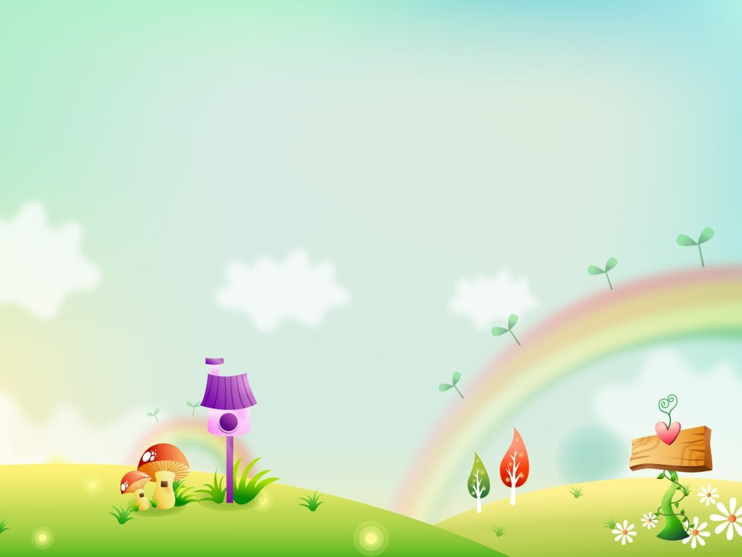
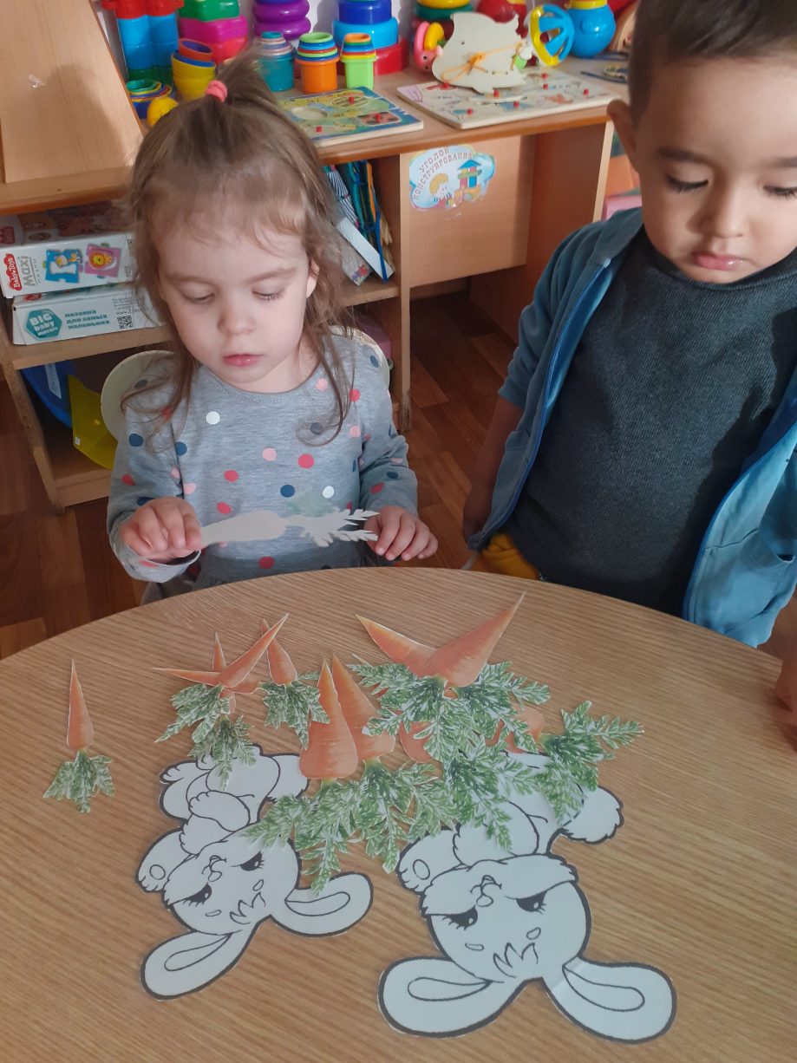
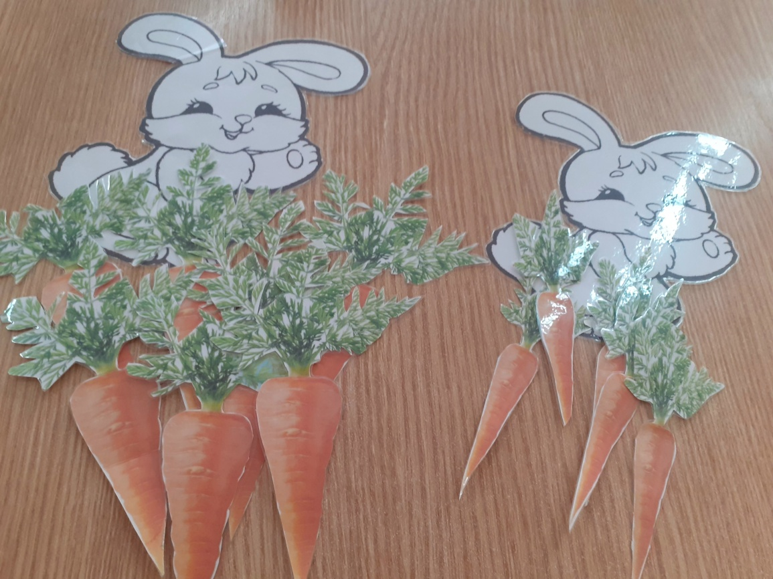
Найди морковку для зайчика
Цель: Дать представления детей о внешнем виде зайчиков; учить детей сравнивать их по величине (большой - маленький), используя в речи соответственные прилагательные; подбирать по величине морковки; развивать память, мышление; воспитывать гуманное отношение к животным

Slide 9

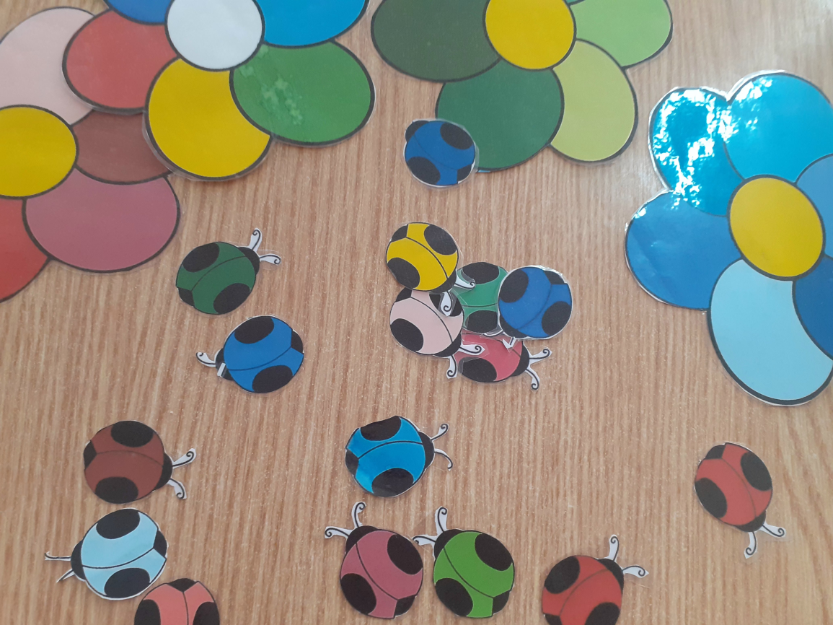
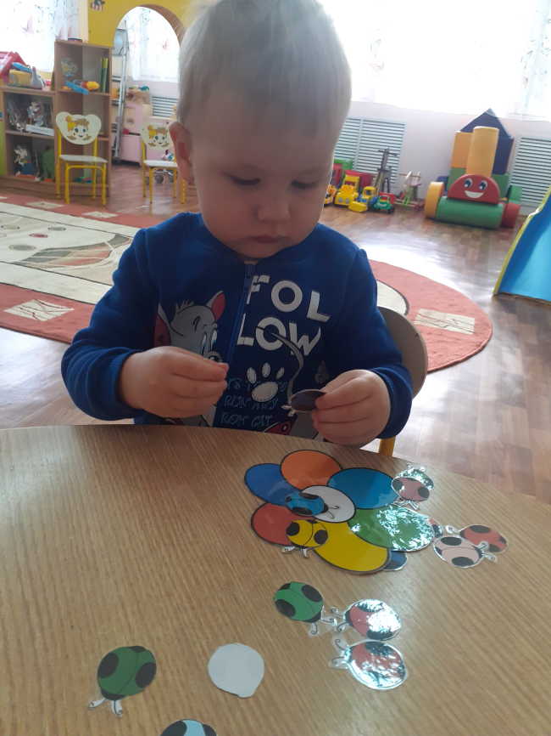
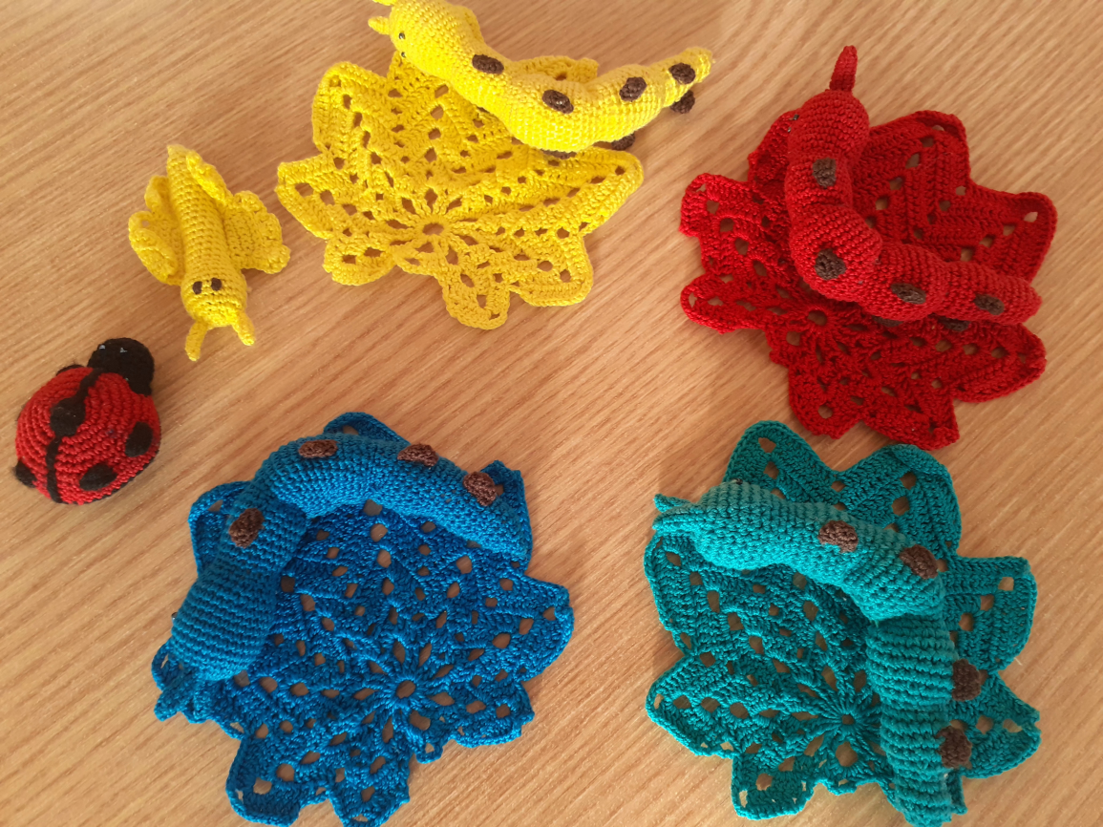
Игры «Помоги Божьей коровке найди листок»,
«Помоги Гусеничке найди свой листок»
Цель игр: учить по внешнему виду узнать Боже коровку,
Гусениц, учить правильно, узнавать и называть основные
цвета(красный, синий, желтый, зеленый)
- развивать зрительное (сенсорное) восприятие
- развивать мелкую моторику
развивать познавательные процессы (мышление,
внимание, память)

Slide 10

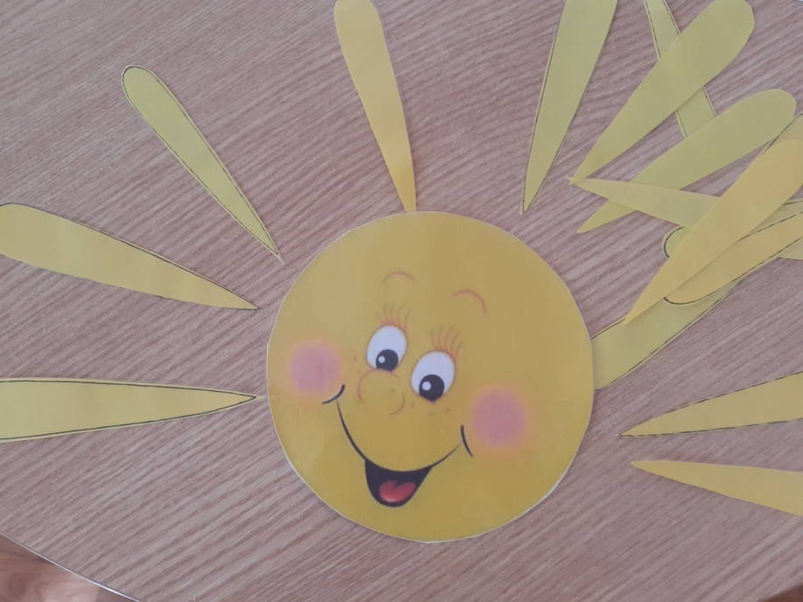
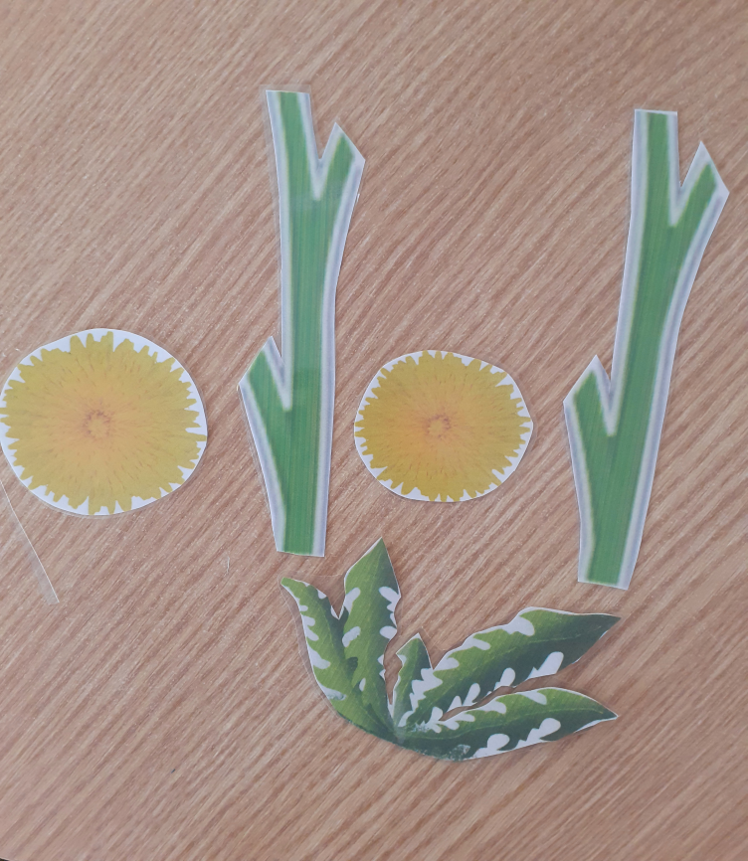
Дидактическая игра "Собери одуванчик"
Цель: Познакомить детей с одуванчиком, дать понятие детей из каких частей состоит одуванчик,
- Развивать координации движений, мелкой моторики рук, память, речь у детей,
учить детей знанию цвета, обогащать словарный запас детей.
Дидактическая игра "Собери солнышко"
Цель: Познакомить детей с солнышком.
- Развивать координации движений, мелкой моторики рук, память, речь у детей,
учить детей знанию желтого цвета, обогащать словарный запас детей.

Slide 11

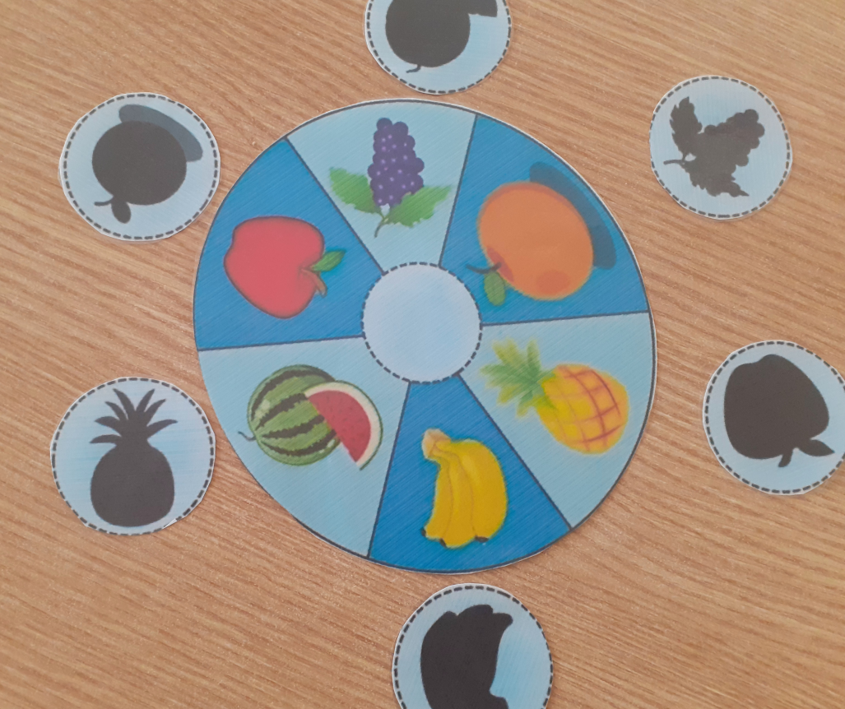
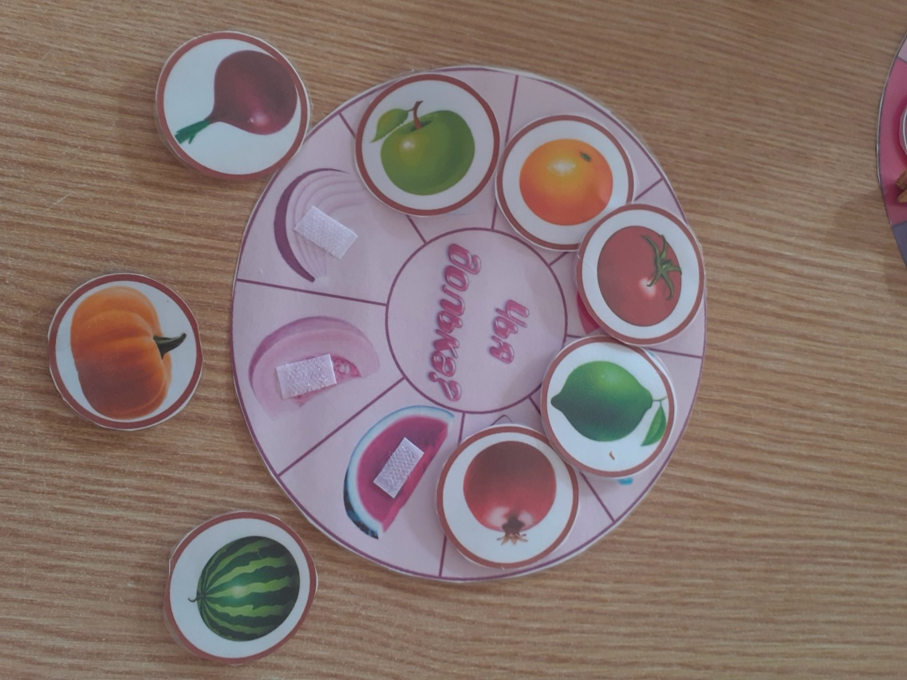
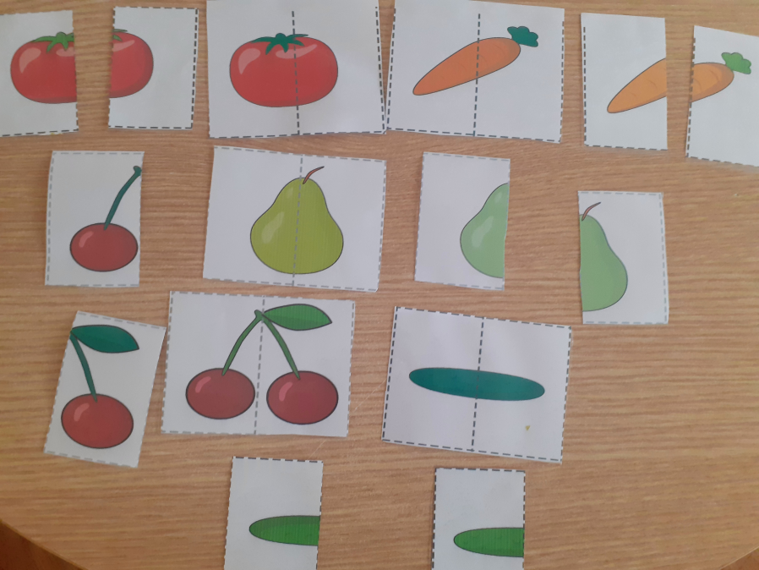
Дидактические игры «Найди тень», «Найди половину», «Чья долька»
Цель: сформировать у детей представление об овощах и фруктах, учить детей узнавать и называть овощи и фрукты по внешнему виду (название, цвет, форма), развивать зрительное восприятие, речь, мышление, память, воспитывать желание узнавать овощи и фрукты. Умение слушать воспитателя и сверстников, помогать друг другу во время игры.

Slide 12
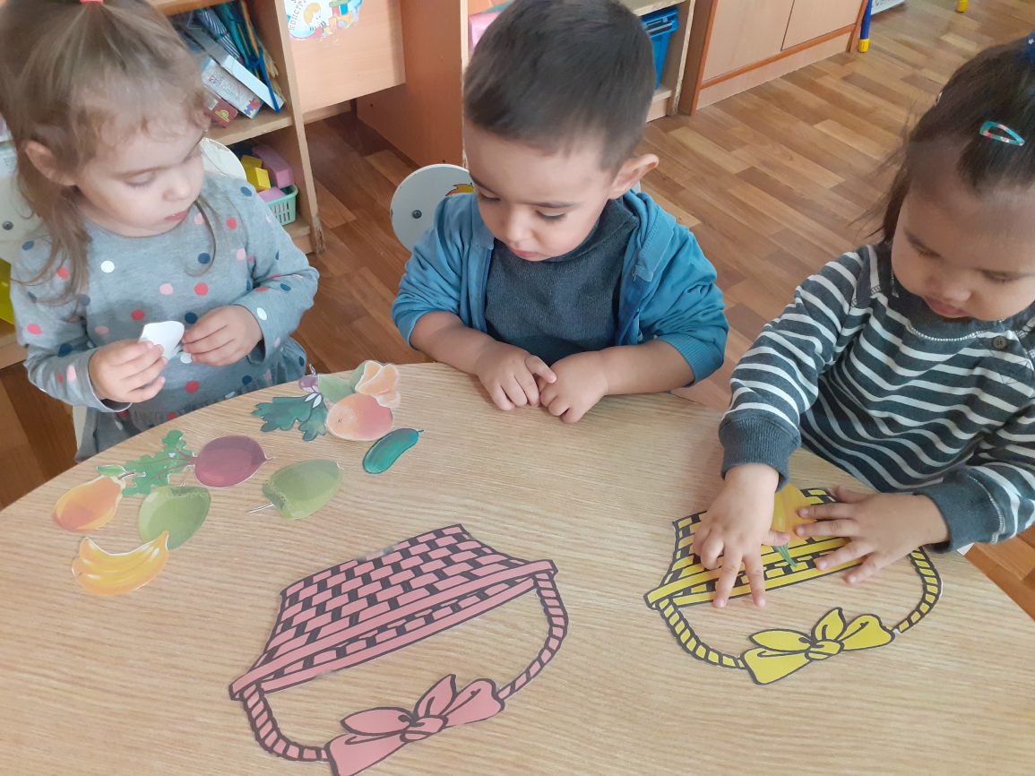
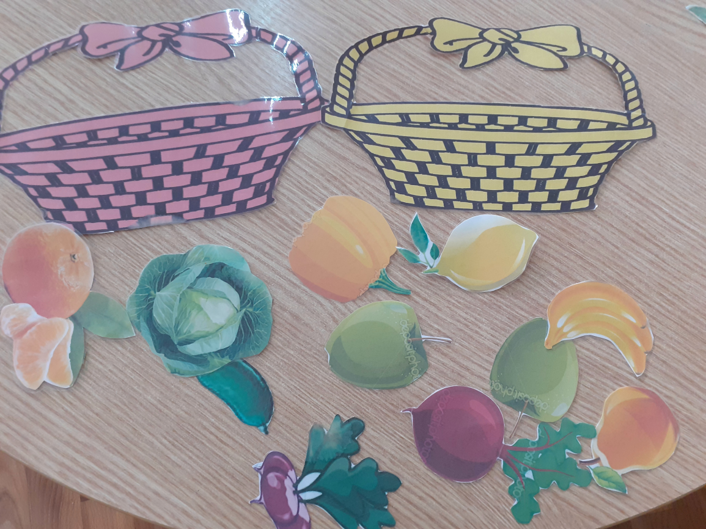
"Разложи по корзинкам"
Цель игры: закрепить знания детей о фруктах, овощах ,развивать словесно-логическое мышление; умение группировать фрукты и овощи сравнивать, обобщать; развивать мышление, речь, развивать зрительное восприятие, развивать мелкую моторику пальцев.

Slide 13

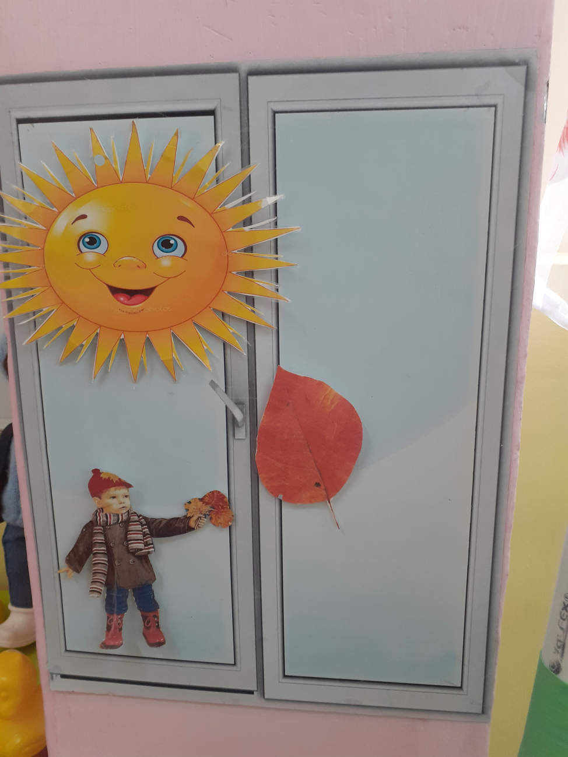
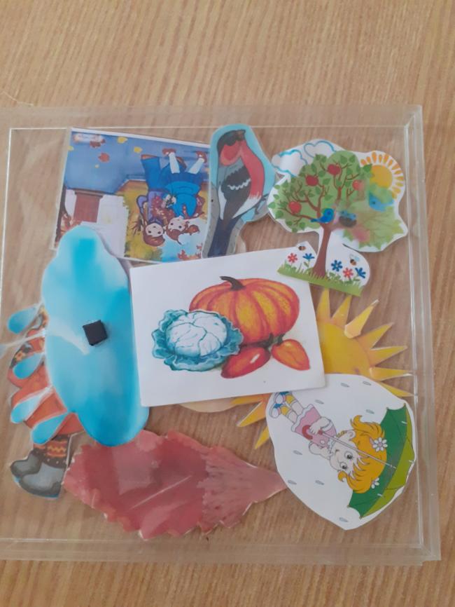
Игра «Что мы видим в окошке»
С помощью этой игры даем ребенку элементарное представление о природных явлениях, развиваем память, воображение, мышление, зрительное восприятие речь, мелкую моторику рук. Воспитываем любовь и бережное отношение к природе. Развиваем память, мышление , воображение.

Slide 14
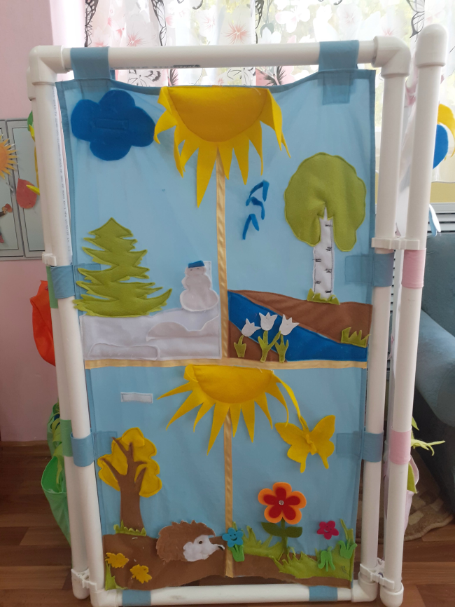
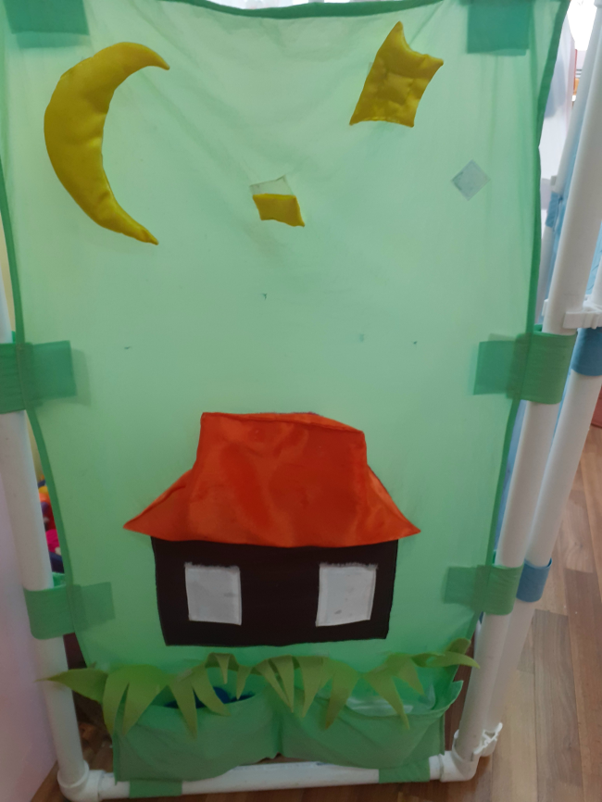
Ширма «Времена года»
Данная игра прекрасно подходит для индивидуальной, подгрупповой работы с дошкольниками. С помощью этой ширмы учим детей определять время года по его характерным признакам, «Что изображено на ширме и когда это бывает»; расширяем и обогащаем словарный запас;развиваем сенсорные навыки, мелкую моторику рук, память, внимание, логическое и образное мышление, пространственное представление, воспитываем бережное отношение к природе;

Slide 15
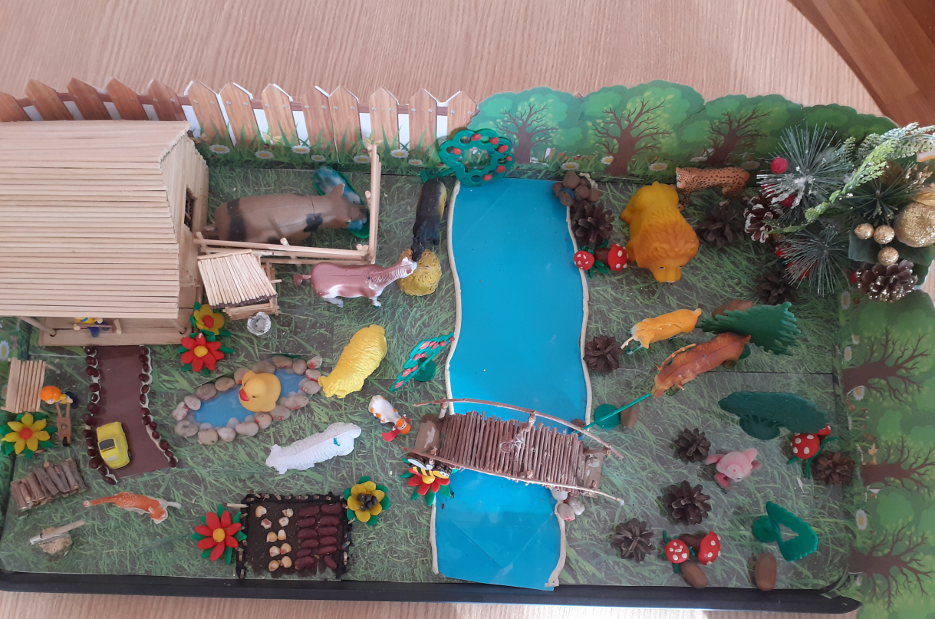
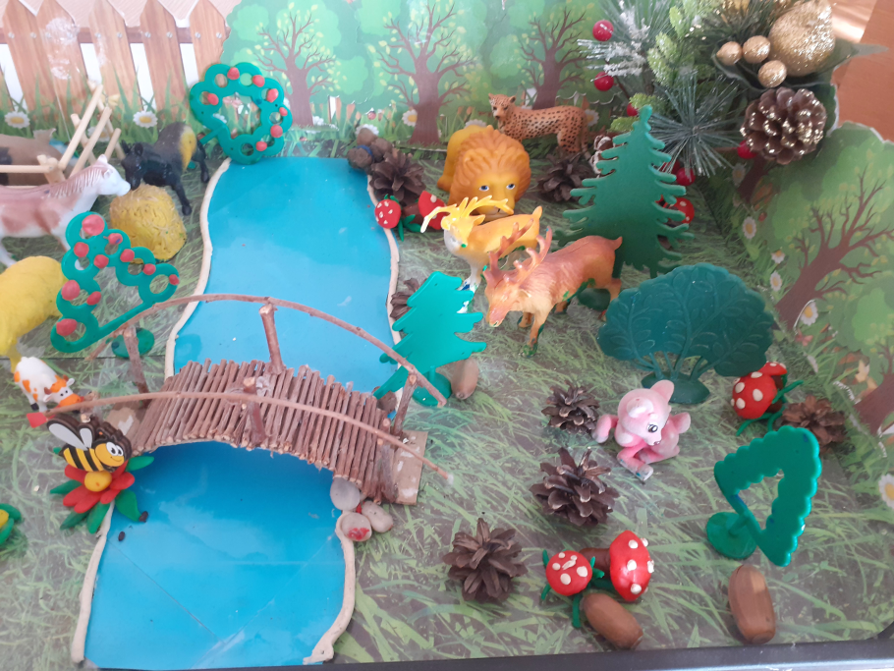
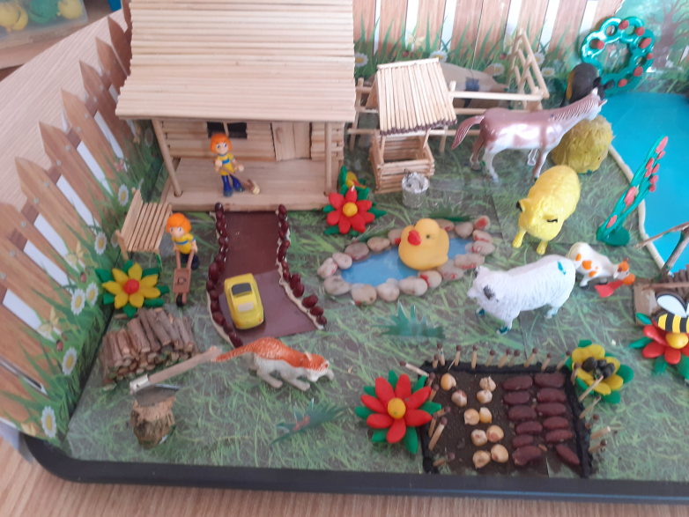
Макет «Домашние и дикие животные»
В моей работе я использую макет «Домашние и дикие животные». С помощью которого мы обогащаем и закрепляем знания и представления о диких и домашних животных, их сходстве и различии. Упражняем в умении безошибочно распределять животных на диких и домашних; знакомимся с условиями, необходимыми для жизни животных. Знакомимся с некоторыми видами домашних и диких животных,
со значением домашних и диких животных в жизни человека; развиваем память, мышление, внимание, воображение.

Slide 16
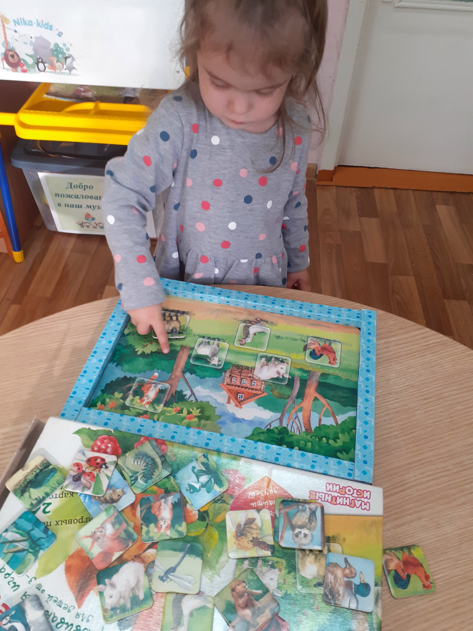
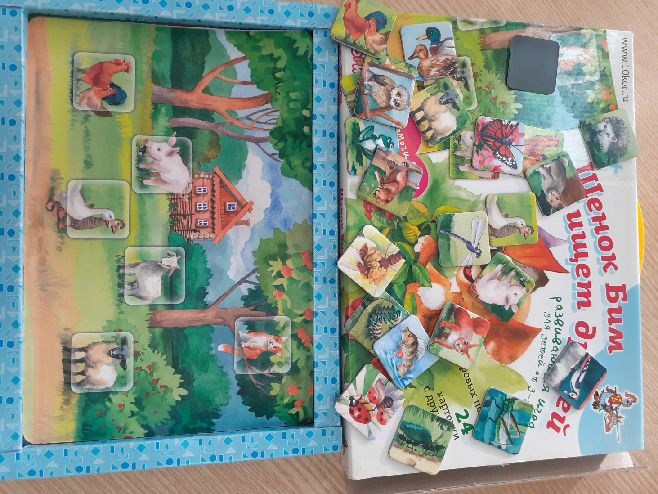
Игра «Щенок Бим ищет друзей
Цели: Познакомить детей с домашними животными и птицами. Учить узнавать и называть по внешнему виду.
Обогатить словарь детей по теме, развивать мышление, зрительное и слуховое сосредоточение, мелкую моторику, координацию движений, речь. Воспитывать бережное оснащение к животным.

Slide 17
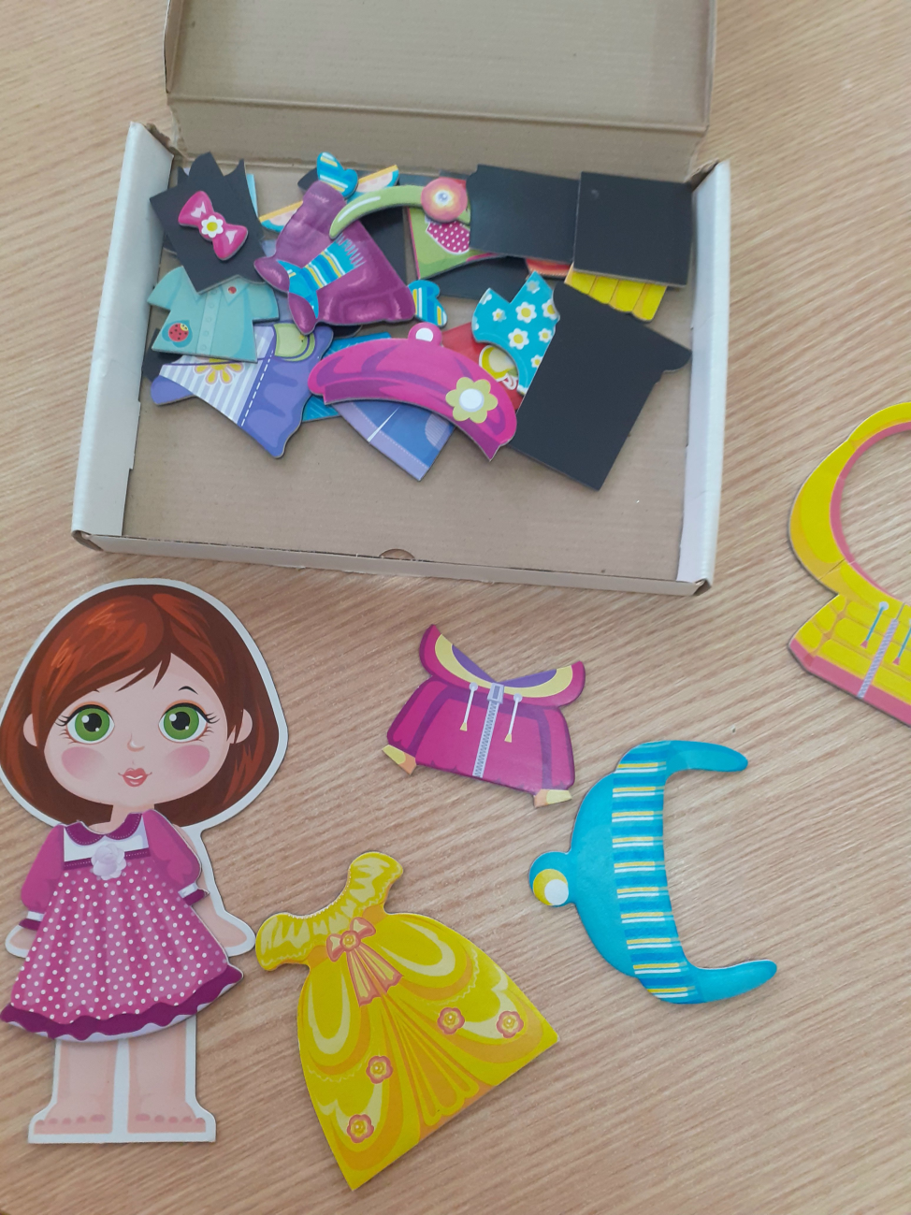
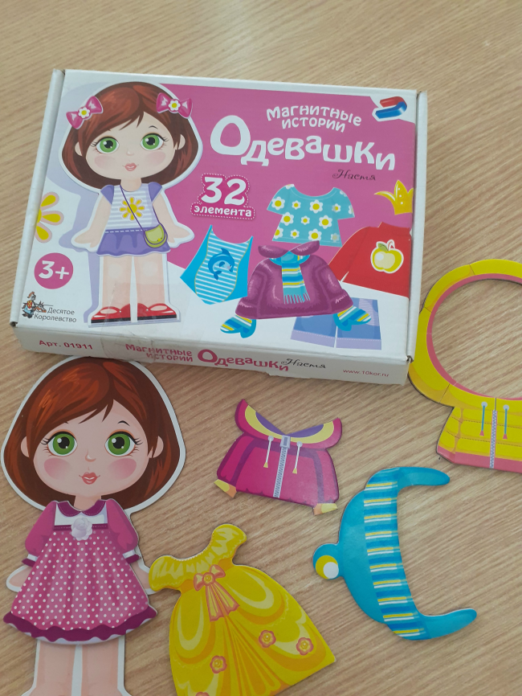
Игра «Оденем куклу на прогулку»
Цель: уточнить представления о сезонных изменениях, признаках, участвовать в наблюдениях за погодными изменениями , отвечать на простые вопросы во время обсуждения, принимать участие в игровой ситуации. «Одевание куклы», активизировать речь детей, называть предметы одежды, способствовать запоминанию последовательности одевания, развивать внимание, речь, общую моторику.

Slide 18
Таким образом, одним из эффективных и наиболее интересных для детей средством экологического воспитания является дидактические игры.
Игры доставляют детям много радости, и содействует их всестороннему развитию. В процессе игр формируются знания об окружающем мире, воспитываются познавательные интересы, любовь к природе, бережное и заботливое отношение к ней, а так же эколого-целесообразное поведение в природе.
С помощью дидактических игр к 3годам у детей сформирована элементарные понятие экологическом направленности.
Дети умеют различать диких и домашних животных их местообитание, подражать голосом и имитировать движение некоторых животных.
Умеют различать природные явление такие как дождь, снег, радуга. Называть некоторые овощи и фрукты.
Дети проявляют эмоциональное чувства наблюдая за живим и неживым природой.
Хотелась подчеркнуть , что дети любят играть игры на липучках, в процессе которых происходит развитие интересов, любознательности и познавательной мотивации, мелкой моторики рук, формирование познавательных действий. Эти игры яркие, красочные, реалистичные и привлекательны для детей своим дизайном.

Slide 19


